Slide 1

Résultats de l‘enquête de pratique professionelle face à la pénurie Mitomycine et de BCG
Degraeve A. et Roumeguère T.
Juin 2021

Slide 2
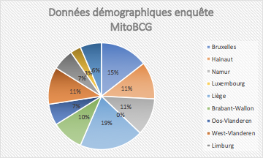
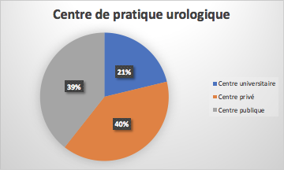
Résultats de l'enquête nationale BCG*
Données démographiques:
- 68 réponses
- 80% hommes, 20% femmes

Slide 3
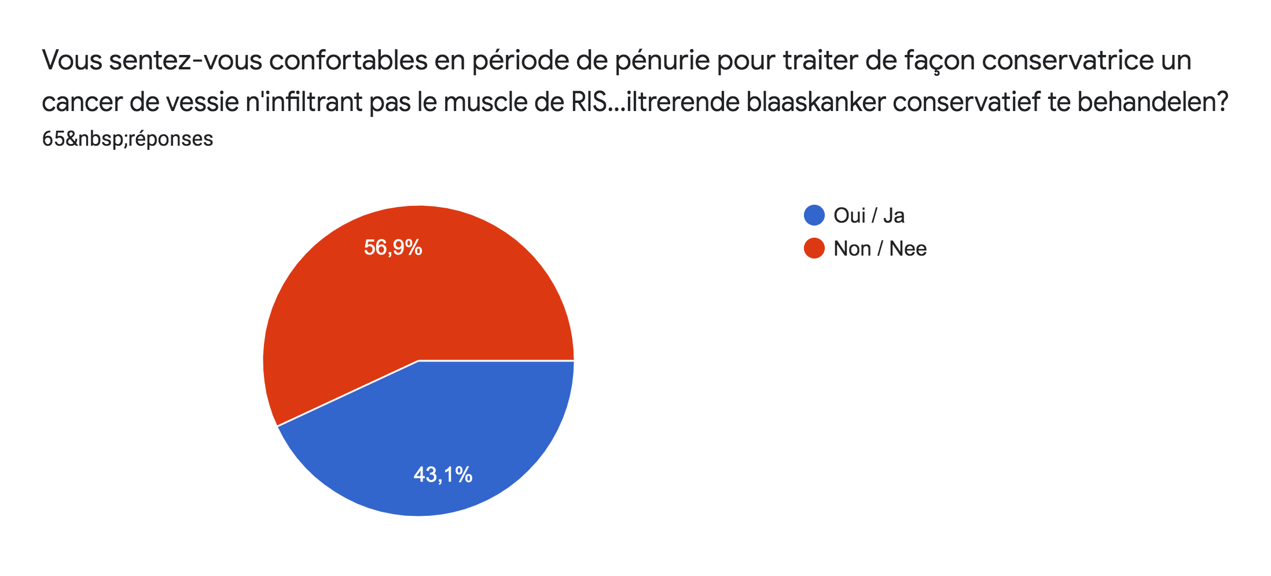
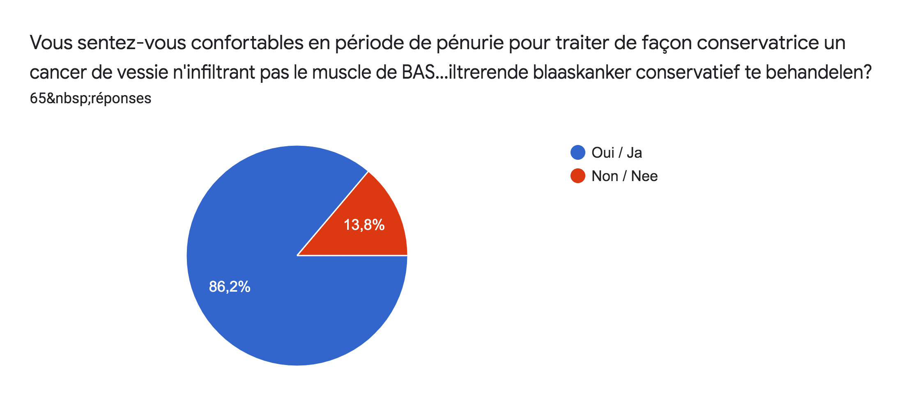
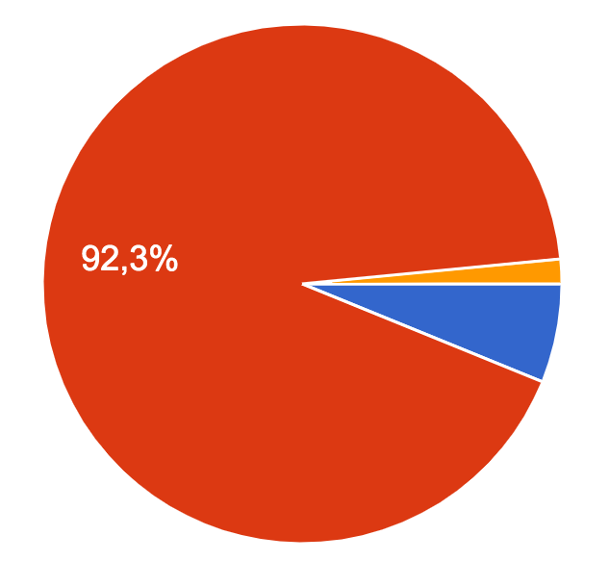
Résultats de l'enquête nationale BCG*
Objectifs de l'enquête:
- Démarches INAMI: 91% d'avis favorables.
- Tips and tricks / recommandations de la SBU.
Prise en charge des NMIBC aisée?
Bas risque | Risque intermédiaire | Haut risque

Slide 4


Non-muscle Invasive Bladder Cancer (NMIBC)
Low Risk | Intermediate Risk | High Risk
LG solitary Ta≤3 cm PUNLM | Recurrence within 1 year, LG Ta Solitary LG Ta>3 cm LG Ta, multifocal HG Ta≤3 cm LG T1 | HG T1 Any recurrent HG Ta HG Ta >3 cm or multifocal Any CIS Any BCG failure in HG patient Any variant histology Any LVI Any HG prostatic urethral involvment
LG = Low grade; HG = High grade; CIS = Carcinoma in situ; PUNLMP = papillary urothelial neoplasm of low malignant potential; LVI = lymphovascular invasion

Slide 5
Résultats de l'enquête nationale BCG*
En l'absence de pénurie de Mito/BCG
Prise en charge des NMIBC
Bas risque | Risque intermédiaire | Haut risque
1. Mitomycine 40 mg (68%) 2. Epirubicine 50 mg (28%) 3. Epirubicine 80 mg (4%) | 1. Mitomycine 40 mg (50%) 2. BCG 1/1 ou ½ dose (31%) 3. Epirubicine 50 mg (14%) 4. Epirubicine 80 mg (5%) | 1. BCG 1/1 ou ½ dose (94%) 2. Mitomycine 40 mg (6%)

Slide 6
Résultats de l'enquête nationale BCG*
Pénurie de Mitomycine
Prise en charge des NMIBC
Bas risque | Risque intermédiaire
1. Epirubicine 50 mg (91%) 3. Epirubicine 80 mg (9%) | 1. Epirubicine 50 mg (51%) 2. BCG (40%) 3. Epirubicine 80 mg (9%)

Slide 7
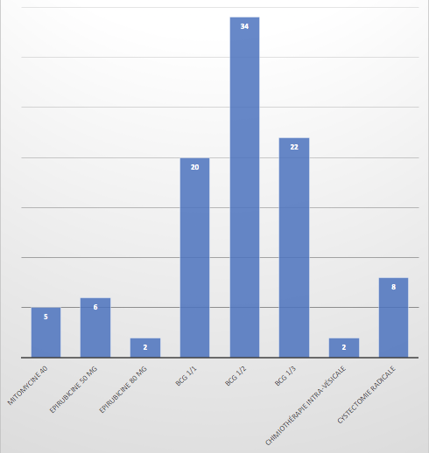
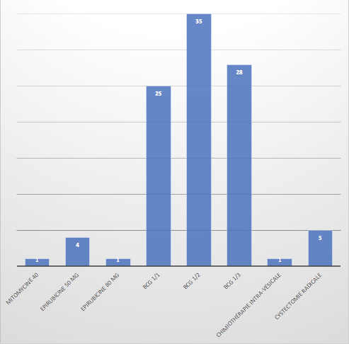
Résultats de l'enquête nationale BCG*
Pénurie de BCG
NMIBC: schéma initial d'instillations de BCG
Haut Risque | CIS
Pénurie de BCG - schéma initial

Slide 8
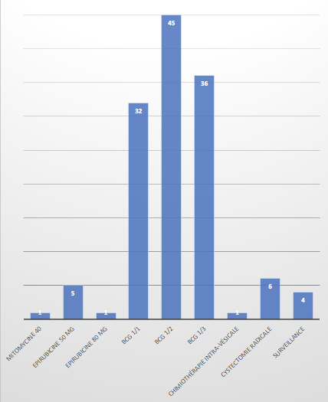
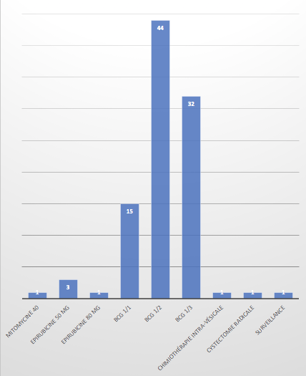
Résultats de l'enquête nationale BCG*
Pénurie de BCG
NMIBC: schéma d'entretien des instillations de BCG
HR | CIS
Pénurie de BCG - schéma initial

